Slide 1
Quartus Prime
适配与下载

Slide 2
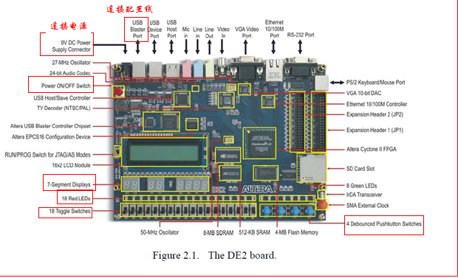
适配与下载
以DE2-115开发板为例

Slide 3
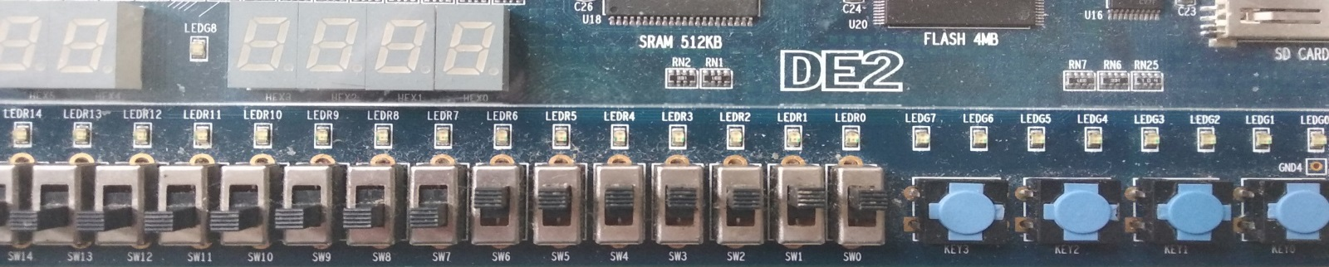

Slide 5
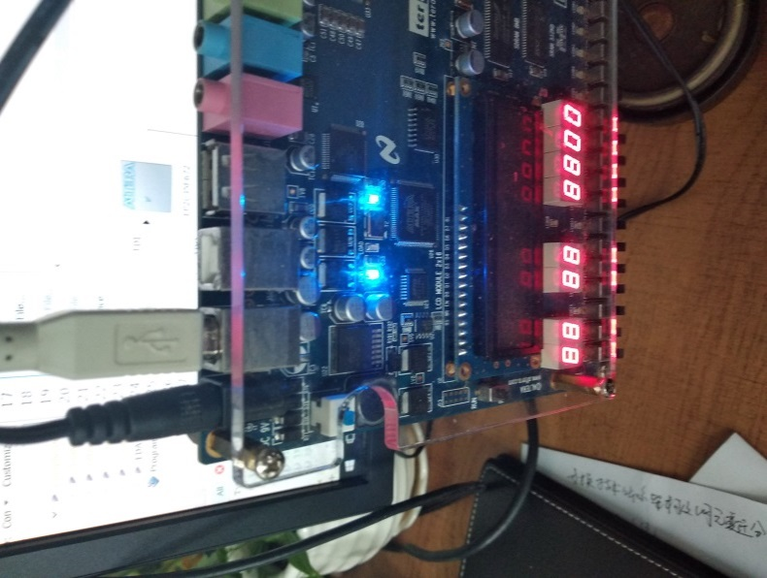
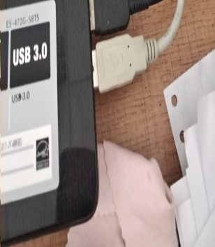
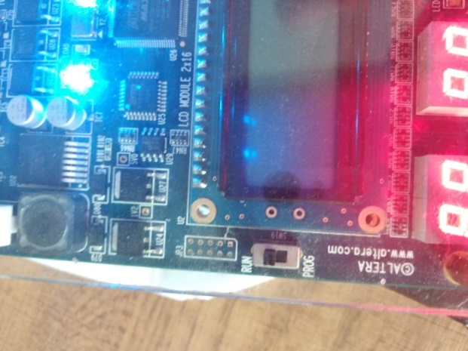
开发板连接电源和电脑示意图
开发板电源接口在开发板，左上角，黑色圆孔接口。
与电脑接口，紧挨电源新，矩形USB接口（白色连线）。一端接开发板，一端接计算机USB。

Slide 6
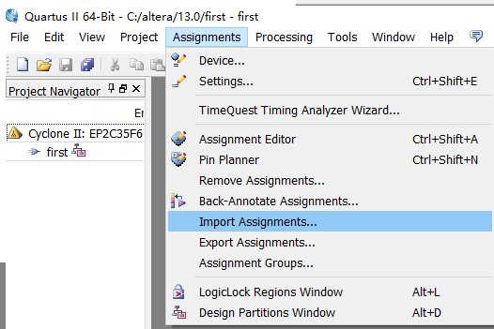
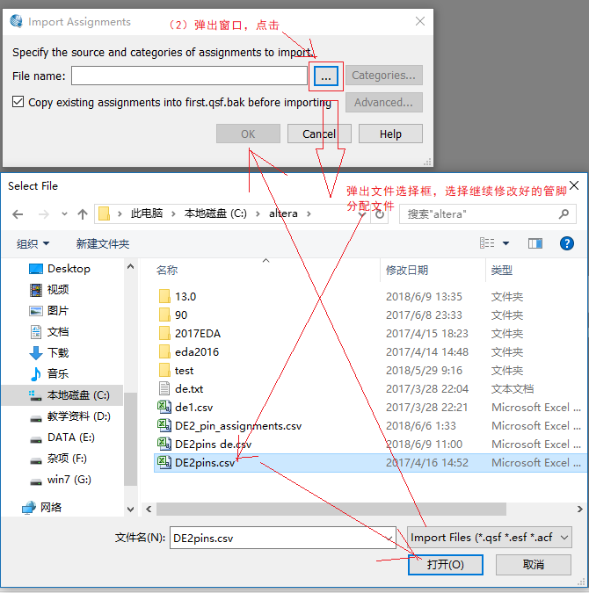
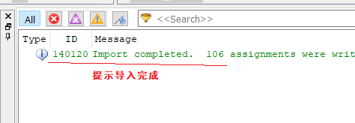
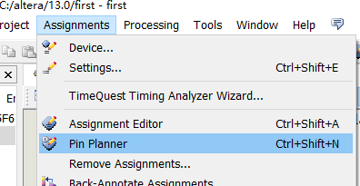
用记事本编辑管脚绑定文件，只允许修改To列（第一列）的信号量名称，将修改后的管脚绑定文件（DE2-115.csv或DE2-35.csv）保存。

Slide 15
谢谢学习

